Slide 1
Khutbah Multimedia
REZEKI YANG HALAL LAGI BAIK

Slide 2
Pujian Kepada Allah S.W.T.
الْحَمْدُ ِللهِ
Segala puji-pujian hanya bagi Allah S.W.T.

Slide 3
Syahadah
أَشْهَدُ أَنْ لآ إِلَهَ إِلاَّ اللهُ وَحْدَهُ لاَ شَرِيْكَ لَهُ، وَأَشْهَدُ أَنَّ سَيِّدنَا مُحَمَّدًا عَبْدُهُ وَرَسُوْلُهُ
Aku naik saksi bahawasanya tiada Tuhan selain Allah, KeEsaanNya tiada sekutu bagiNya dan aku naik saksi bahawa Nabi Muhammad S.A.W, hambaNya dan RasulNya.

Slide 4
Selawat Ke Atas
Nabi Muhammad S.A.W
اللَّهُمَّ صَلِّ وَسَلِّمْ عَلَى عَبْدِكَ وَرَسُوْلِكَ مُحَمَّدٍ وَعَلَى آلِهِ وَصَحْبِهِ.
Ya Allah, Cucurilah rahmat dan sejahtera ke atas hambaMu dan rasulMu Nabi Muhammad S.A.W dan ke atas keluarganya dan para sahabatnya.

Slide 5
Wasiat Taqwa
فَيَا عِبَادَ اللهَ، اتَّقُوا اللهَ تَعَالَى بِامْتِثَالِ أَوَامِرِهِ وَاجْتِنَابِ نَوَاهِيْهِ لَعَلَّكُمْ تُفْلِحُوْنَ.
Wahai hamba-hamba Allah,
Bertaqwalah kepada Allah dengan melaksanakan segala perintahNya dan menjauhi segala laranganNya mudah- mudahan kamu beroleh kejayaan.

Slide 6
Pesanan Taqwa
Turuti perintah
dan suruhan Allah.
Abaikan larangNya.
Marilah kita
bertakwa kepada
Allah.
Semoga perolehi
nikmat kesejahteraan
dan berkat kehidupan.

Slide 7
Pendahuluan
Berusaha mencari rezeki yang halal
dan jauhi perbuatan haram
Wajib dan kefarduan orang Islam
Bagi yang mampu wajib mencari
rezeki untuk memenuhi keperluan.
Agama Islam tidak melarang mencari rezeki selagi mampu.

Slide 8
Khutbah Jumaat Hari ini ….
REZEKI
YANG HALAL LAGI BAIK
14 JamadilAkhir, 1431 / 28 Mei, 2010

Slide 9
Firman Allah Taala dalam
Surah Al-Baqarah Ayat 168:-
يَا أَيُّهَا النَّاسُ كُلُواْ مِمَّا فِي الأَرْضِ حَلاَلاً طَيِّباً وَلاَ تَتَّبِعُواْ خُطُوَاتِ الشَّيْطَانِ
إِنَّهُ لَكُمْ عَدُوٌّ مُّبِينٌ
“Wahai Sekalian manusia! Makanlah dari apa yang ada di bumi, yang halal lagi baik, dan janganlah kamu ikut jejak langkah syaitan; kerana sesungguhnya Syaitan itu ialah musuh yang terang nyata bagi kamu”.

Slide 10
Antara 2 persoalan bagi prinsip halal
dalam syariat iaitu :-
PERTAMA :
Apakah sumber atau bagaimana rezeki itu diperolehi ?
-Rezeki syubhah iaitu campur aduk antara halal dan haram.
-Kekayaan yang diperolehi tidak diredhai Allah.
-Sifat rakus dalam mencari harta, abaikan halal dan haram.

Slide 11
Abi Hurairah r.a. berkata…. Rasulullah s.a.w bersabda bahawa…..
لَيَأْتِيَنَّ عَلَى النَّاسِ زَمَانٌ لاَ يُبَالِيْ الْمَرْءُ بِمَا أَخَذَ الْمَالَ؛ أَمِنْ حَلاَلٍ أَمْ مِنْ حَرَامٍ.
“Akan ada suatu zaman pada umat manusia yang seseorang itu tidak lagi memperdulikan apa yang diambilnya (rezeki yang diterima olehnya) apakah dari yang halal atau dari yang haram”.
Hadith Riwayat : Imam Al-Bukhari

Slide 12
Bidang pekerjaan yang ceburi hendaklah ……
Rezeki yang diperolehi adalah HALAL.
Tidak menyimpang dari hukum Islam seperti penipuan, penindasan, rampasan, khianat, riba dll.

Slide 13
KEDUA :
Apakah zat, adakah barangan itu halal atau sebaliknya dari segi syariat Islam?
Islam menetapkan makanan HALAL dan HARAM.
Makanan HALAL adalah suci dan tidak melanggari syariat Islam.
Arak, khinzir dan anjing adalah contoh makanan yang di HARAMKAN.

Slide 14
Firman Allah dalam
Surah Al-Maidah Ayat 3 :-
حُرِّمَتْ عَلَيْكُمُ الْمَيْتَةُ وَالْدَّمُ وَلَحْمُ الْخِنْزِيرِ وَمَا أُهِلَّ لِغَيْرِ اللّهِ بِهِ وَالْمُنْخَنِقَةُ وَالْمَوْقُوذَةُ وَالْمُتَرَدِّيَةُ وَالنَّطِيحَةُ وَمَا أَكَلَ السَّبُعُ إِلاَّ مَا ذَكَّيْتُمْ وَمَا ذُبِحَ عَلَى النُّصُبِ وَأَن تَسْتَقْسِمُواْ بِالأَزْلاَمِ ذَلِكُمْ فِسْقٌ
“Diharamkan kepada kamu (memakan) bangkai, dan darah, dan daging babi, dan binatang-biantang yang disembelih kerana yang lain dari Allah, dan yang mati dimakan binatang buas, kecuali yang sempat kamu sembelih, dan yang disembelih atas nama berhala; dan (diharamkan) kamu mengundi nasib dengan anak panah. Yang demikian itu adalah perbuatan fasik”.

Slide 15
Larangan Allah dalam Al-quran telah membuktikan makanan haram iaitu ……
Dalam daging khinzir terdapat cacing pita dan virus JE yang sukar dihapuskan.
Kuman dan virus dalam daging khinzir amat merbahaya kepada manusia.
Sel-sel dalam kerongkong khinzir yang mampu mengubah kuman dan virus yang berbahaya kepada manusia.

Slide 16
Adalah dituntut mencari rezeki yang halal dan baik, sebagaimana firman Allah….
يَا أَيُّهَا الَّذِينَ آمَنُواْ كُلُواْ مِن طَيِّبَاتِ
مَا رَزَقْنَاكُمْ وَاشْكُرُواْ لِلّهِ إِن كُنتُمْ
إِيَّاهُ تَعْبُدُونَ
“Wahai orang yang beriman, Makanlah dari rezeki yang baik yang telah kami berikan kepada kamu, dan bersyukurlah kepada Allah, jika betul kamu beribadat kepadaNya”.
Surah Al- Baqarah Ayat 172

Slide 17
Imam Ibnu Kathir r.a. dalam
Kitab Tafsir Al-Quran Al-Azim, iaitu :-
Makanan yang baik tidak memudaratkan kepada badan dan akal.
Hendaklah memilih makanan terbaik, seimbang dan berzat.
Hendaklah menjaga gaya pemakanan dan adab-adab makan sebagaimana ajaran Rasulullah s.a.w.

Slide 18
Di antara adab dan gaya pemakanan iaitu :-
MAKANAN
1/3
AIR
BERNAFAS
Bertujuan mengelakkan dari
penyukaran nafas, lemah daya fikir
dan mendatangkan mudarat diri.

Slide 19
Pemakanan berzat, khasiat, bersih dan suci mengikut hukum syarat dan firman Allah …
يَا أَيُّهَا الَّذِينَ آمَنُواْ لاَ تُحَرِّمُواْ طَيِّبَاتِ مَا أَحَلَّ اللّهُ لَكُمْ وَلاَ تَعْتَدُواْ إِنَّ اللهَ لاَ يُحِبُّ الْمُعْتَدِينَ وَكُلُواْ مِمَّا رَزَقَكُمُ اللهُ حَلاَلاً طَيِّبًا وَاتَّقُواْ اللهَ الَّذِيَ أَنتُم بِهِ مُؤْمِنُونَ
“Wahai orang yang beriman! Janganlah kamu haramkan benda-benda yang baik yang dihalalkan oleh Allah bagi kamu, dan janganlah kamu melampaui batas; kerana sesungguhnya Allah tidak suka kepada orang yang melampaui batas. Dan makanlah dari rezeki yang telah diberikan Allah kepadamu, iaitu yang halal lagi baik, dan bertakwalah kepada Allah yang kepadaNya sahaja kamu beriman”.
Surah Al- Maidah Ayat 87-88

Slide 20
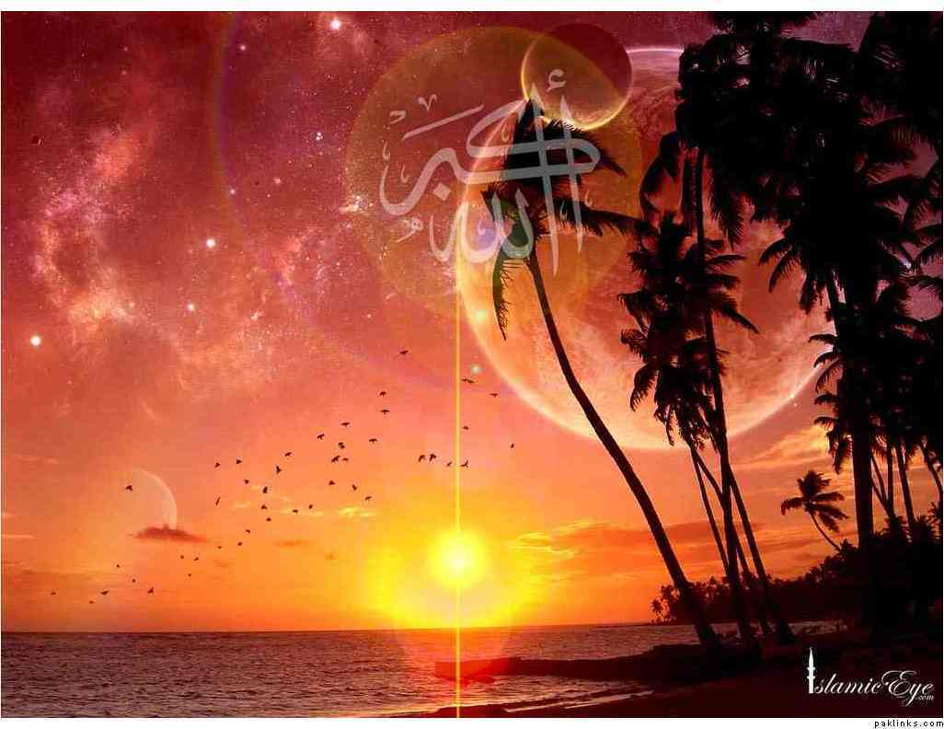
Doa Antara Dua Khutbah
Aamiin Ya Rabbal Aalamin..
Tuhan Yang Memperkenankan Doa Orang-orang Yang Taat, Berilah Taufik Kepada Kami Di Dalam Mentaatimu, Ampunilah Kepada Mereka Yang Memohon Keampunan.
Aamiin

Slide 22
Pujian Kepada Allah S.W.T.
الْحَمْدُ لِلَّهِ
Segala puji-pujian hanya bagi Allah S.W.T.

Slide 23
Syahadah
أَشْهَدُ اَنْ لاَّ إِلهَ إِلاَّ اللهُ وَحْدَهُ لاَ شَرِيْكَ لَهُ، وَأَشْهَدُ أَنَّ مُحَمَّدًا عَبْدُهُ وَرَسُوْلُهُ الْمَبْعُوْثُ رَحْمَةً لِلْعَالَمِيْنَ
Aku naik saksi bahawasanya tiada Tuhan selain Allah, KeesaaNya tiada sekutu bagiNya serta aku naik saksi bahawa
Nabi Muhammad S.A.W, hambaNya dan RasulNya yang diutuskan sebagai rahmat sekelian alam.

Slide 24
Selawat Ke Atas Nabi Muhammad S.A.W
اللَّهُمَّ صَلِّ وَسَلِّمْ عَلَى هَذَا النَّبِيِّ الْكَرِيْمِ سَيِّدِنَا مُحَمَّدٍ وَعَلَى آلِهِ وَصَحْبِهِ وَمَنْ تَبِعَهُمْ بِإِحْسَانٍ ِإلَى يَوْمِ الدِّيْنِ
Ya Allah, Cucurilah rahmat dan sejahtera ke atas Nabi yang mulia ini penghulu kami Nabi Muhammad S.A.W dan ke atas keluarganya dan para sahabatnya serta mereka yang mengikutinya dengan baik hingga hari akhirat.

Slide 25
Wasiat Taqwa
فَيَا عِبَادَ اللهِ، أُوْصِيْكُمْ وَإِيَّايَ بِتَقْوَى اللهِ ِ، فَقَدْ فَازَ الْمُتَّقُونَ.
Wahai hamba-hamba Allah,
Aku wasiatkan kepada kamu dan diriku supaya bertaqwa kepada Allah, maka berjayalah orang-orang yang bertaqwa .

Slide 26
Seruan :
Allah panjangkan usia kita
Pertingkatkanlah keimanan dan ketakwaan kepadaNya.
BERSYUKUR
Taqwa mengangkat darjat mukmin ke tahap paling tinggi disisi Allah.

Slide 27
Ajaran Allah kepada umat Islam, iaitu :
Pilihlah makanan bersih dan halal.
Diperintah mencari rezeki yang halal.
Memberi kebaikan ke atas
jiwa dan pembentukan fizikal yang sihat.

Slide 28
Kebaikan-kebaikan dalam pencarian rezeki yang halal, iaitu….
Lahirnya cahaya keimanan dalam jiwa dan ketakwaan serta meningkatkan ibadah kepada Allah.
Menjamin kesejahteraan hidup di dunia dan akhirat.

Slide 29
3 kesan keburukan kepada pencarian rezeki yang haram, iaitu….
Lahirnya sikap gemar melakukan kejahatan dan maksiat serta benci kepada kebaikan.
Doanya tidak dimakbulkan Allah.
Mendapat seksaan neraka di hari akhirat kelak.

Slide 30
MARILAH …….
Berusaha dalam pencarian rezeki yang HALAL.
Dari sumber yang baik kepada penyediaan dan dijamah mulut sebagai rezeki yang Halal.

Slide 31
Firman Allah S.W.T. :
(Surah Al-Ahzab : Ayat 56)
“Sesungguhnya Allah Taala
Dan Para Malaikat Sentiasa Berselawat
Ke Atas Nabi (Muhammad)
Wahai Orang-orang Beriman! Berselawatlah Kamu Ke Atasnya Serta Ucapkanlah Salam Sejahtera Dengan Penghormatan Ke Atasnya Dengan Sepenuhnya”.

Slide 32
Selawat

Slide 33
Doa
وَارْضَ اللَّهُمَّ عَنِ الْخُلَفَآءِ الرَّاشِدِيْن وَعَنْ بَقِيَّةِ الصَّحَابَةِ وَالْقَرَابَةِ أَجْمَعِيْن وَالتَّابِعِيْنَ وَتَابِعِي التَّابِعِيْنَ لَهُمْ بِإِحْسَانٍ إِلىَ يَوْمِ الدِّيْن.
Ya Allah, Kurniakanlah Keredhaan Kepada Khulafa’ Rasyidin Dan Sahabat Seluruhnya serta Para Tabiin Dengan Ihsan Hingga Hari Kemudian.

Slide 34
Doa
اللَّهُمَّ اغْفِرْ لِلْمُسلِمِيْنَ وَالْمُسلِمَاتِ وِالْمُؤْمِنِيْنَ وَالْمُؤمِنَاتِ اﻷَحْيَآءِ مِنْهُمْ وَاﻷَمْوَاتِ
Ya Allah, Ampunkanlah Dosa Golongan Muslimin Dan Muslimat,mu’minin Dan Mu’minaat Samada Yang Masih Hidup Atau Yang Telah Mati.

Slide 35
Ya Allah,
Peliharakanlah Seri Paduka Baginda Yang Dipertuan Agong
Al Wathiqu Billah Tuanku Mizan Zainal Abidin
Ibni Al Marhum Sultan Mahmud
Al Muktafi Billah Shah Dan Seri Paduka Baginda Raja Permaisuri Agong Tuanku Nur Zahirah. Peliharakanlah Jua Zuriat-zuriatnya Serta Kaum Kerabatnya.

Slide 36
Ya Allah,
Peliharakanlah Pemangku Raja, Tengku Mohammad Ismail Ibna
Al-Wathiqi Billah Sultan Mizan
Zainal Abidin.
Dan Peliharakanlah Jua Pemimpin-Pemimpinnya, Ulama-Ulamanya, Pekerja-Pekerja Serta Seluruh Rakyatnya Dari Kalangan Umat Islam Dengan RahmatMu.
Wahai Tuhan Yang Maha Penyayang.

Slide 37
Doa
Ya Allah Muliakanlah Islam dan Orang-orang Islam.
Tolonglah Islam dan Orang-orang Islam serta himpunkanlah mereka di atas landasan kebenaran dan agama.Hancurkanlah kekufuran dan orang – orang yang syirik serta orang munafik dan juga musuh-musuhMu serta musuh-musuh agama.

Slide 38
Doa
Ya Allah…
Ampunkanlah Dosa-dosa Kami Dan Saudara-saudara Kami Yang Terdahulu Telah Beriman Dan Janganlah Engkau Biarkan Kedengkian Dalam Hati Kami Terhadap Orang-orang Yang Beriman.Sesungguhnya Engkau Maha Penyantun Dan Maha Penyayang.

Slide 39
Doa
Ya Allah …
Kami Telah Menzalimi Diri Kami Sendiri Dan Sekiranya Engkau Tidak Mengampunkan Kami Dan Merahmati Kami Nescaya Kami Akan Menjadi Orang Yang Rugi.
Ya Allah…
Kurniakanlah Kepada Kami Kebaikan
Di Dunia Dan Kebaikan Di Akhirat Serta Hindarilah Kami Dari Seksaan Neraka.

Slide 40
Wahai Hamba-hamba Allah….
Sesungguhnya ALLAH menyuruh berlaku adil, dan berbuat kebaikan, serta memberi bantuan kepada kaum kerabat dan melarang daripada melakukan perbuatan-perbuatan keji dan mungkar serta kezaliman. Ia mengajar kamu (dengan suruhan dan larangannya ini) supaya kamu mengambil peringatan mematuhinya.

Slide 41
Maka Ingatlah Allah Yang Maha Agung Nescaya Dia Akan Mengingatimu
Dan Bersyukurlah Di Atas Nikmat-nikmatnya Nescaya Dia Akan Menambahkan Lagi Nikmat Itu Kepadamu, dan Pohonlah
Dari Kelebihannya, Nescaya Akan Diberikannya Kepadamu. Dan Sesungguhnya Mengingati Allah Itu Lebih Besar (Faedah Dan Kesannya) Dan (Ingatlah) Allah Mengetahui Apa Yang Kamu Kerjakan.

Slide 42
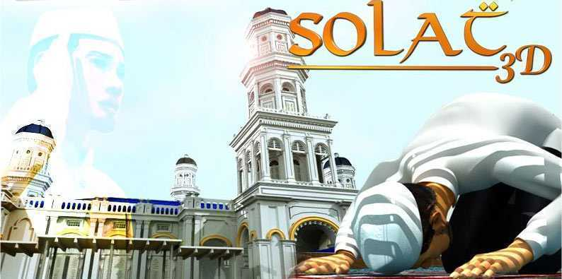
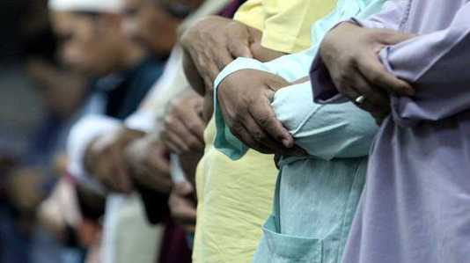
أقيموا الصلاة..........
Dirikanlah solat……..
“Lurus Dan Betulkan Saf Anda Kerana Saf Yang Lurus Termasuk Dalam Kesempurnaan Solat”

